Slide 1
模拟信号采集
陈华宾

Slide 2
纲要
实验目的
实验原理
实验内容
实验步骤

Slide 3
实验目的
1、了解模拟信号采集的原理
2、理解AD转换器的指标
3、理解AD转换的步骤

Slide 4
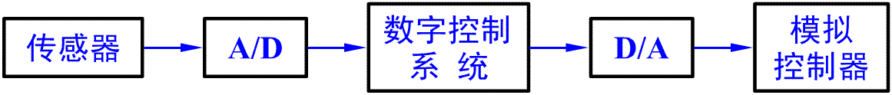
实验原理
模拟信号采集即ADC， ADC是Analog-to-Digital Converter的缩写
典型的数字控制系统

Slide 5
实验原理- A/D转换器的作用
A/D转换器（ADC）:将模拟量转换为数字量。通常要经过四个步骤：
1、采样
2、保持
3、量化
4、编码
模拟量对象
A/D转换
数字电路

Slide 6
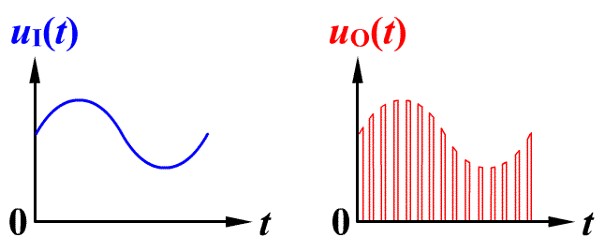
实验原理-采样与保持
所谓采样，就是将一个时间上连续变化的模拟量转化为时间上离散变化的模拟量。
采样结果存储起来，直到下次采样，这个过程称作保持。一般，采样器和保持电路一起总称为采样保持电路。

Slide 7
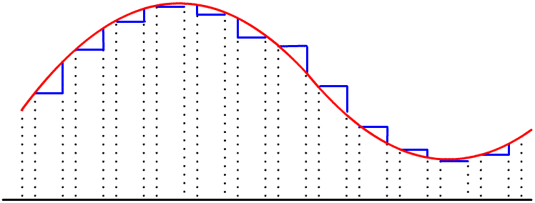
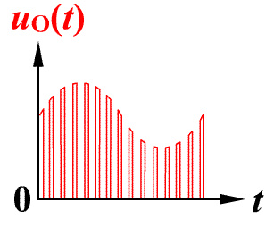
实验原理-量化与编码的过程
将采样电平归化为与之接近的离散数字电平，这个过程称作量化。
由零到最大值（MAX）的模拟输入范围被划分为n个值，称为量化阶梯。而相邻量化阶梯之间的中点值称为比较电平。

Slide 8
实验原理-A/D转换器的类型
模数转换电路分为： 直接比较型和间接比较型
直接比较型：就是将输入模拟信号直接与标准的参考电压比较，从而得到数字量。属于这种类型常见的有并行ADC和逐次比较型ADC。
间接比较型：输入模拟量不是直接与参考电压比较，而是将二者变为中间的某种物理量再进行比较，然后将比较所得的结果进行数字编码。

Slide 9
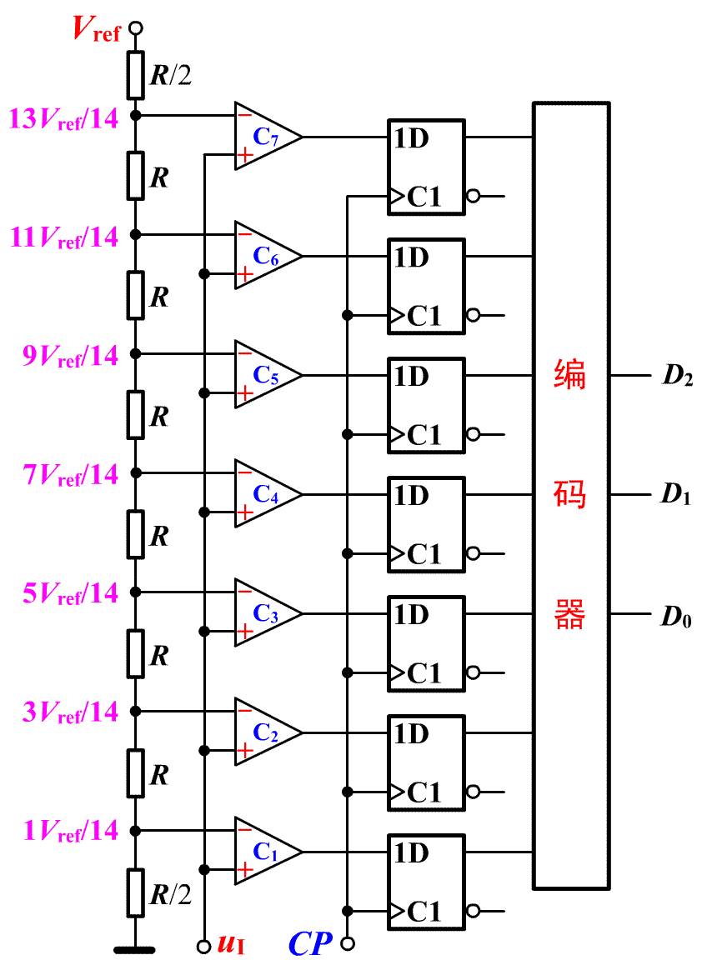
实验原理-并行ADC
八个电阻将参电压分成八个等级，其中七个等级的电压分别作为七个比较器的比较电平
输入的模拟电压经采样保持后与这些比较电平进行比较，当高于比较器的比较电平时，比较器输出为1，当低于比较器的比较电平时，比较器输出为0。
比较器的输出状态由D触发器存储，并送给编码器，经过编码器编码得到数字输出量

Slide 10
实验原理-三位并行ADC转换真值表
输入模拟信号 | 比较器输出 C₇ C₆ C₅ C₄ C₃ C₂ C₁ | 数字输出 D₂ D₁ D₀
0<u_{I}<V_{REF}/14 | 0 0 0 0 0 0 0 | 0 0 0
V_{REF} /14< u_{I} <3 V_{REF} /14 | 0 0 0 0 0 0 1 | 0 0 1
3 V_{REF} /14< u_{I} <5 V_{REF} /14 | 0 0 0 0 0 1 1 | 0 1 0
5 V_{REF} /14< u_{I} <7 V_{REF} /14 | 0 0 0 0 1 1 1 | 0 1 1
7 V_{REF} /14< u_{I} <9 V_{REF} /14 | 0 0 0 1 1 1 1 | 1 0 0
9 V_{REF} /14< u_{I} <11 V_{REF} /14 | 0 0 1 1 1 1 1 | 1 0 1
11 V_{REF} /14< u_{I} <13 V_{REF} /14 | 0 1 1 1 1 1 1 | 1 1 0
13 V_{REF} /14< u_{I} < V_{REF} /14 | 1 1 1 1 1 1 1 | 1 1 1

Slide 11
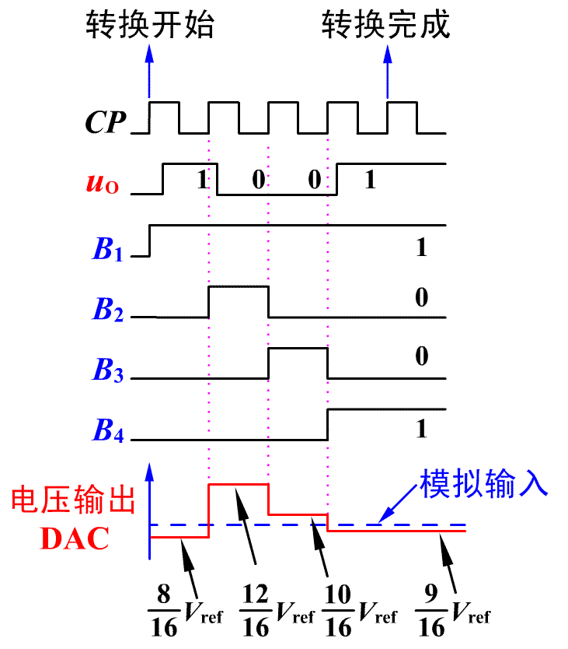
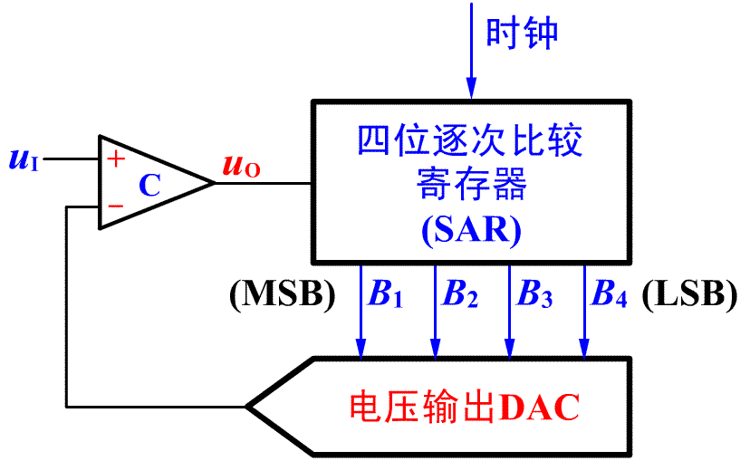
实验原理-逐次比较型ADC
四位逐次比较型ADC原理框图
四位逐次比较型ADC转换时序波形

Slide 12
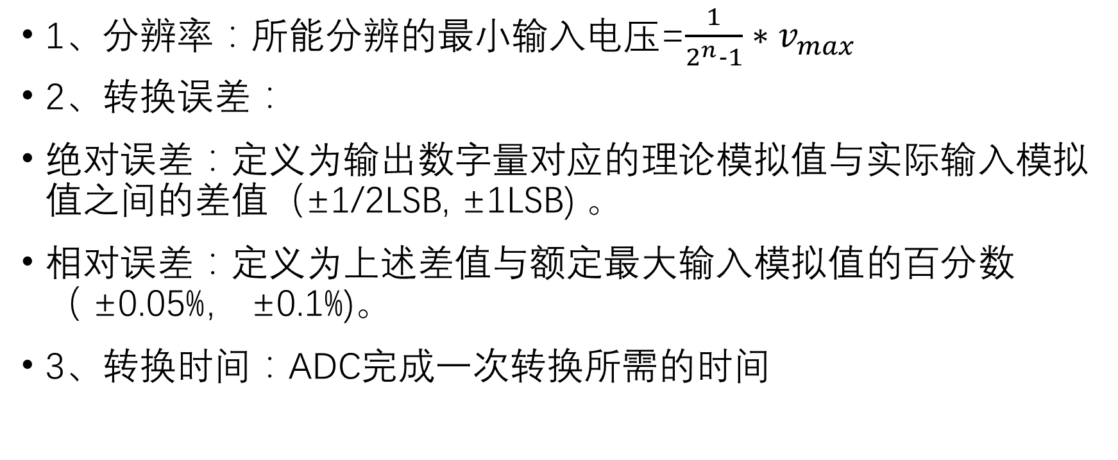
实验原理-ADC的主要技术参数
1、分辨率：所能分辨的最小输入电压=$\frac{1}{2^{n}-1}∗v_{max}$
2、转换误差：
绝对误差：定义为输出数字量对应的理论模拟值与实际输入模拟值之间的差值（±1/2LSB, ±1LSB) 。
相对误差：定义为上述差值与额定最大输入模拟值的百分数（ ±0.05%， ±0.1%)。
3、转换时间：ADC完成一次转换所需的时间

Slide 13
实验内容
1、采集电压
2、多路采集
3、根据采集到电压的大小进行调节LED亮度

Slide 14
实验步骤
1、参考【Energia开发环境】MSP430 LAUNCHPAD学习笔记6--角位移传感器

